Slide 1
Παθολογία θωρακικών μη-λοιμωδών νοσημάτων εκτός καρδιάς
Βασιλική Γεωργακοπούλου, Πνευμονολόγος-Φυματιολόγος
Επιμελήτρια Β΄ ΕΣΥ, Μονάδα Λοιμώξεων- Κλινική Παθολογικής Φυσιολογίας ΕΚΠΑ

Slide 2
Οξεία δύσπνοια
Η φυσιολογική αναπνευστική συχνότητα των ενηλίκων είναι 11–18 αναπνοές/min, με αναπνεόμενο όγκο 400–800 mL.
Η οξεία δύσπνοια είναι ένα συχνό σύμπτωμα.
Παρόξυνση βρογχικού άσθματος
Παρόξυνση ΧΑΠ
Πνευμονία
Πνευμονική εμβολή
Υπεζωκοτική συλλογή
Εισρόφηση
Πνευμοθώρακας/αιμοθώρακας
Ασταθής θώρακας
Περιστατικό πνιγμού
Καρδιογενές πνευμονικό οίδημα
Οξύ έμφραγμα του μυοκαρδίου
Αρρυθμίες
Υποογκαιμία ή πυρετός από οποιαδήποτε αιτία
Σύνδρομο υπεραερισμού
Αναπνευστική αντιστάθμιση για μεταβολική οξέωση (διαβητική κετοξέωση (DKA), υπερδοσολογία σαλικυλικών).

Slide 3
Υπεραερισμός
Υπεραερισμός είναι η αναπνοή που εμφανίζεται πιο βαθιά και/ή πιο γρήγορα από το κανονικό. Το CO2 «αποβάλλεται», έτσι ώστε το pCO2 μειώνεται. Ο υπεραερισμός μπορεί να είναι πρωτογενής («ψυχογενής») ή δευτεροπαθής. Κλασική δευτερεύουσα αιτία είναι DKA—η αναπνοή του Kussmaul αντιπροσωπεύει την αναπνευστική αντιστάθμιση για μεταβολική οξέωση.
Πρωτοπαθής (ψυχογενής ή ακατάλληλος) υπεραερισμός
Τυπικά, ο ασθενής είναι ταραγμένος και στενοχωρημένος, με ιστορικό κρίσεων πανικού ή επεισόδια υπεραερισμού.
Μπορεί να παραπονείται για ζάλη, περιφερικές παραισθησίες, καρπο-ποδικός σπασμός και περιστασιακά οξύ ή διαπεραστικό πόνο στο στήθος.
Η αρχική εξέταση αποκαλύπτει ταχύπνοια, με ίση είσοδο αέρα και στα δύο πνευμονικά πεδία, και χωρίς συριγμό ή ένδειξη απόφραξης των αεραγωγών. Είναι σημαντικό να ληφθούν υπόψη τα δευτερεύοντα αίτια (όπως PE ή DKA).
Δευτερεύουσες αιτίες υπεραερισμού
• Μεταβολική οξέωση (π.χ. DKA, ουραιμία, σήψη, ηπατική ανεπάρκεια).• Δηλητηρίαση (π.χ. ασπιρίνη, μεθανόλη, CO, κυανίδιο, αιθυλενογλυκόλη).• Πόνος/υποξία.• Υποογκαιμία.• Αναπνευστικές διαταραχές (π.χ. ΠΕ, άσθμα, πνευμοθώρακας).

Slide 4



Υπεραερισμός
Διαγνωστικές δοκιμασίες
• SpO2
• ΗΚΓ
• ABG εάν ο SpO2 μειώνεται ή εάν τα συμπτώματα δεν υποχωρούν πλήρως σε λίγα λεπτά.
• BMG. Εάν τα συμπτώματα δεν υποχωρήσουν πλήρως σε λίγα λεπτά
• CXR.
• U&E, γλυκόζη αίματος, FBC.

Slide 5

Ο ασθενής με δύσπνοια
Ακολουθήστε την προσέγγιση ABC και αναζωογονήστε εάν χρειάζεται.
Ο κύριος στόχος της θεραπείας είναι η διόρθωση της απειλητικής για τη ζωή υποξίας.
Ρωτήστε για την ταχύτητα εμφάνισης της δύσπνοιας, παρελθόντος ιατρικού ιστορικού και συνοδών συμπτωμάτων (βήχας, αιμόπτυση, πυρετός, συριγμός, θωρακικό άλγος).
Εξετάστε προσεκτικά, δίνοντας προσοχή στην RR, το βάθος και τον τύπο. Εφαρμόστε ένα παλμικό οξύμετρο.

Slide 6


Ο ασθενής με δύσπνοια
Η παλμική οξυμετρία μπορεί να είναι ανακριβής ή παραπλανητική σε:
• Κακή περιφερική αιμάτωση/καταπληξία και υποθερμία.
• Μεθαιμοσφαιριναιμία.
• Δηλητηρίαση από CO - SpO2 μπορεί να είναι ψευδώς υψηλός καθώς το COHb διαβάζεται ως οξυαιμοσφαιρίνη. Το COHb μπορεί να μετρηθεί σε δοκιμή VBG ή με παλμικό οξύμετρο COHb.
• Βερνίκι νυχιών/συνθετικά νύχια (εάν χρησιμοποιείται ανιχνευτής δακτύλου).• Υπερβολική κίνηση.
• Αρρυθμία
Συσχετίστε τις μετρήσεις με τα κλινικά ευρήματα

Slide 7
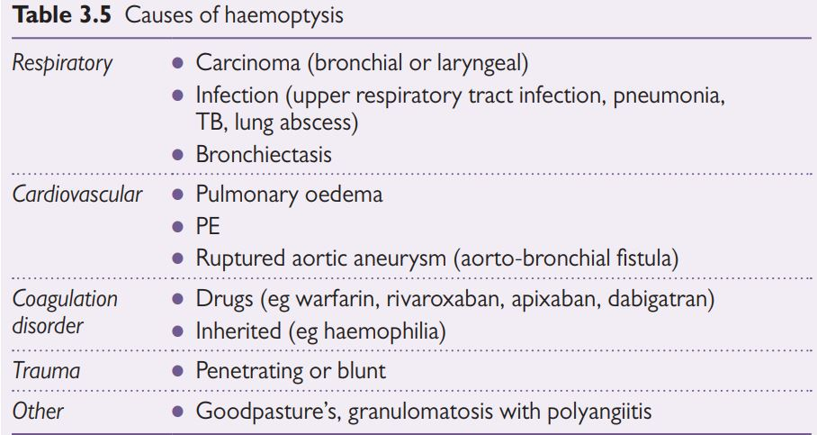
Αιμόπτυση
Η αιμόπτυση μπορεί να είναι το κύριο ή μοναδικό σύμπτωμα των ασθενών που παρουσιάζονται στο ΤΕΠ.
Χρειάζεται πάντα διερεύνηση.

Slide 8
Διαχείριση αιμόπτυσης
Εξακριβώστε την ακριβή φύση και τον όγκο (π.χ. «έντονο κόκκινο/ ραβδώσεις» ή «σκούροι καφέ κόκκοι»).
Οι ασθενείς μερικές φορές έχουν σημαντική δυσκολία στη διάκριση της αιματέμεσης από την αιμόπτυση.
Ρωτήστε για την απώλεια βάρους και πάρτε ιστορικό ναρκωτικών και ιστορικό καπνίσματος.
Στείλτε αίμα για FBC, έλεγχο πήξης, U&E και LFT.
• Ζητήστε ομάδα και διαθέσιμη φιάλη εάν υπάρχουν ενδείξεις σημαντικής αιμορραγίας.
• Εάν SpO2 <90% on air ή ο ασθενής έχει ΧΑΠ, ελέγξτε τα αέρια αίματος.
• CXR και ΗΚΓ.
Ζητήστε CT εάν υποψιάζεστε καρκίνο του πνεύμονα.
• Πραγματοποιήστε ανάλυση ούρων—σε περίπτωση καταπληξίας, τοποθετήστε έναν καθετήρα και παρακολουθήστε τη διούρηση
.• Συλλέξτε δείγματα πτυέλων. Αποστολή για μικροσκόπηση, καλλιέργεια και ευαισθησία.
• Ξεκινήστε περαιτέρω έρευνες σύμφωνα με την πιθανή διάγνωση.

Slide 9
Διαχείριση αιμόπτυσης
Αεραγωγός: καθαρός και ασφαλής (βήχας/αναρρόφηση).
Βάλτε μάσκα προσώπου ή ασπίδα σε περίπτωση διατήρησης του αεραγωγού ή διασωλήνωσης.
Εξασφαλίστε αναρρόφηση υψηλής ροής.
Η μαζική αιμορραγία μπορεί να απαιτεί διασωλήνωση τραχείας.
Γείρετε το κρεβάτι έτσι ώστε ο ασθενής να είναι το κεφάλι προς τα κάτω.
O2 για τη διατήρηση του SpO2 στο 90-94%. Εάν δεν υπάρχει αερισμός ανεπαρκής, βοηθήστε με ασκό ή μάσκα ή τραχειακό σωλήνα.
Κυκλοφορία: τοποθετήστε έναν φλεβοκαθετήρα μεγάλης οπής (14G) (χρησιμοποιήστε δύο αν υποογκαιμικός ασθενής). Δώστε ενδοφλέβια υγρά/αίμα/παράγοντες πήξης, όπως κλινικά ενδείκνυται
Περαιτέρω θεραπεία Ξεκινήστε ειδικά θεραπευτικά μέτρα που στοχεύουν στην απειλητική για τη ζωή υποκείμενη αιτία (π.χ. LVF, PE, λοίμωξη, πήξη).

Slide 10
Παρόξυνση βρογχικού άσθματος
Κάντε μια αρχική εκτίμηση της σοβαρότητας του οξέος άσθματος με βάση συνδυασμό κλινικών χαρακτηριστικών, μέτρηση της μέγιστης εκπνευστικής ροής (PEF) και παλμικής οξυμετρίας.
Μέτρια έξαρση του άσθματος
• Αυξημένα συμπτώματα.
• Μέγιστη PEF 50–75% καλύτερης ή προβλεπόμενης.
• Δεν υπάρχουν χαρακτηριστικά οξέος σοβαρού άσθματος.
Οξύ σοβαρό άσθμα
Οποιοδήποτε από τα:
• Μέγιστη PEF 33–50% καλύτερης ή προβλεπόμενης.
• RR ≥25/λεπτό.
• Καρδιακός ρυθμός ≥110/λεπτό.
• Αδυναμία συμπλήρωσης προτάσεων με μια ανάσα.
Σχεδόν θανατηφόρο άσθμα
• Αυξημένη pCO2 και/ή απαιτείται μηχανικός αερισμός
Απειλητικό για τη ζωή άσθμα
Ένας ασθενής με σοβαρό άσθμα με οποιοδήποτε από:• Μέγιστη PEF <33% καλύτερης ή προβλεπόμενης.• SpO2 <92%.• pO2 <60mmHg.• Φυσιολογική pCO2 (34-45 mmHg).
• Σιωπηλός θώρακας.• Κυάνωση.• Κακή αναπνευστική προσπάθεια.• Αρρυθμία.• Εξάντληση.• Αλλοιωμένο επίπεδο συνείδησης.• Υπόταση.

Slide 11
Διαχείριση παρόξυνσης βρ.άσθματος
Παρέχετε O2 υψηλής ροής.
Εάν ο ασθενής δεν μπορεί να μιλήσει, ξεκινήστε θεραπεία, αλλά λάβετε ED και ΜΕΘ βοήθεια σε περίπτωση που απαιτείται διασωλήνωση και αερισμός.
• Ελέγξτε για σημεία πνευμοθώρακα.
• Ρωτήστε για προηγούμενες εισαγωγές στη ΜΕΘ
.• Χορηγήστε υψηλή δόση (O2-οδηγούμενη νεφελοποίηση) β2-αγωνιστή (π.χ. σαλβουταμόλη 5 mg ή τερβουταλίνη 10 mg), ή δέκα εισπνοές σαλβουταμόλης.
Για σοβαρό άσθμα ή άσθμα που ανταποκρίνεται κακώς στην αρχική νεφελοποίηση, εξετάστε το ενδεχόμενο συνεχούς νεφελοποίησης.
Χρήση IV σαλβουταμόλης για τους ασθενείς στους οποίους εισπνεόμενη θεραπεία δεν μπορεί να χρησιμοποιηθεί αξιόπιστα (στην περίπτωση αυτή, αναρροφήστε σαλβουταμόλη 5 mg σε 500 mL 5% γλυκόζης και χορηγήστε με ρυθμό 30–60 mL/ώρα).
• Χορηγήστε ένα κορτικοστεροειδές σε όλους τους ασθενείς με οξύ άσθμα—είτε πρεδνιζολόνη 40–50 mg PO ή υδροκορτιζόνη 100 mg IV.
• Προσθέστε νεφελοποιημένο βρωμιούχο ιπρατρόπιο (500 mcg 4 έως 6 ώρες) στη θεραπεία με β2- αγωνιστές για ασθενείς με οξεία σοβαρή ή απειλητική για τη ζωή παρόξυνση άσθματος ή εκείνων με κακή αρχική ανταπόκριση στη θεραπεία με β2-αγωνιστές

Slide 12

Διαχείριση παρόξυνσης βρ.άσθματος
Εξετάστε μια εφάπαξ δόση IV θειικού μαγνησίου (1,2–2 g IVI σε 20 λεπτά) για ασθενείς με οξύ σοβαρό άσθμα χωρίς καλή αρχική ανταπόκριση στην εισπνεόμενη βρογχοδιασταλτική θεραπεία ή για άτομα με απειλητικό για τη ζωή ή σχεδόν θανατηφόρο άσθμα.
Η χρήση της ενδοφλέβιας αμινοφυλλίνης παραμένει αμφιλεγόμενη και δεν έχει ως αποτέλεσμα οποιαδήποτε πρόσθετη βρογχοδιαστολή, σε σύγκριση με την τυπική φροντίδα.
Χρησιμοποιήστε ενδοφλέβια αμινοφυλλίνη μόνο μετά από συνεννόηση με ανώτερο ιατρικό προσωπικό.
Σε μερικούς μεμονωμένους ασθενείς με σχεδόν θανατηφόρο ή απειλητικό για τη ζωή άσθμα με ή με κακή ανταπόκριση στην αρχική θεραπεία μπορεί να αποφέρει πρόσθετο όφελος. Η δόση φόρτισης της αμινοφυλλίνης IV είναι 5 mg/kg για 20 λεπτά, εκτός εάν απαιτείται συντήρηση θεραπεία, οπότε ελέγξτε τα επίπεδα θεοφυλλίνης στο αίμα και ξεκινήστε IV αμινοφυλλίνη σε 0,5–0,7 mg/kg/ώρα.
• Ένας ασθενής που δεν μπορεί να μιλήσει δεν θα μπορεί να πιει υγρά και μπορεί να είναι αφυδατωμένος.
• Αποφύγετε τα αντιβιοτικά «ρουτίνας».
• Επαναλάβετε το ABG εντός μιας ώρας εάν: αρχικό pO2 είναι <60 mmHg (εκτός αν μεταγενέστερα ο SpO2 είναι >92%) ή pCO2 είναι φυσιολογική ή αυξημένη, ή εάν ο ασθενής επιδεινωθεί.
• Η υποκαλιαιμία μπορεί να προκληθεί ή να επιδεινωθεί από το β2-αγωνιστή και/ή θεραπεία με στεροειδή. Διορθώστε τις ανωμαλίες ηλεκτρολυτών.

Slide 13
Διαχείριση παρόξυνσης βρ.άσθματος
Διαχείριση εξιτηρίου
Εξετάστε για εξιτήριο εκείνους τους ασθενείς των οποίων η μέγιστη ροή είναι >75%, 1 ώρα μετά την αρχική θεραπεία.
Συνταγογραφήστε μια σύντομη δόση πρεδνιζολόνης από το στόμα (π.χ. 40–50 mg για 5 ημέρες) εάν η αρχική PEF είναι <50%.
Η τεχνική της εισπνοής θα πρέπει να επανεξεταστεί όπως επίσης και η παρακολούθηση της μέγιστης εκπνευστικής ροής.
Συστήνεται επανεκτίμηση εντός 2 ημερών. Συμβουλέψτε για επιστροφή στο νοσοκομείο εάν τα συμπτώματα επιδεινωθούν/επανεμφανιστούν.
Κριτήρια Εισαγωγής
Αποδοχή ασθενών με οποιαδήποτε χαρακτηριστικά:
• Μια απειλητική για τη ζωή ή σχεδόν θανατηφόρα παρόξυνση.
• Σοβαρή προσβολή που επιμένει μετά την αρχική θεραπεία.
Παραπομπή σε μονάδα εντατικής θεραπείας
Παραπέμψτε οποιονδήποτε ασθενή χρειάζεται αναπνευστική υποστήριξη ή με οξύ σοβαρό ή απειλητικό άσθμα που δεν ανταποκρίνεται στη θεραπεία, όπως αποδεικνύεται από:
• Επιδείνωση της μέγιστης PEF
.• Επίμονη ή επιδεινούμενη υποξία
• Υπερκαπνία
•ABGs που δείχνουν μείωση pH
• Εξάντληση, αδύναμη αναπνοή
• Υπνηλία, σύγχυση, αλλοιωμένο επίπεδο συνείδησης ή αναπνευστική ανακοπή.

Slide 14
Χρόνια αποφρακτική πνευμονοπάθεια
Η ΧΑΠ χαρακτηρίζεται από χρόνιο περιορισμό της ροής αέρα λόγω αντίστασης στην εκπνευστική ροή αέρα, οίδημα του βλεννογόνου, λοίμωξη, βρογχόσπασμο και βρογχοσυστολή λόγω μειωμένης ελαστικότητας του πνεύμονα.
Το κάπνισμα είναι η κύρια αιτία, αλλά άλλες αιτίες είναι το χρόνιο άσθμα, η ανεπάρκεια α-1 αντιθρυψίνης και η χρόνια λοίμωξη (π.χ. βρογχεκτασίες).
Ιστορικό
Η δύσπνοια κατά την άσκηση, ο βήχας και τα πτύελα είναι συνήθη συμπτώματα.
Ρωτήστε για: • Παρούσα θεραπεία: συμπεριλαμβανομένων συσκευών εισπνοής, στεροειδών, αντιβιοτικών, θεοφυλλινης, νεφελοποιητών, αναλγησίας με οπιούχα και θεραπείας με O2 στο σπίτι.
• Προηγούμενο ιστορικό: ρωτήστε για προηγούμενες εισαγωγές και συννοσηρότητες
.• Ανοχή στην άσκηση: πόσο μακριά μπορούν να περπατήσουν στο επίπεδο χωρίς να σταματήσουν; Πόσες σκάλες μπορούν να ανέβουν; Βγαίνουν από το σπίτι;
• Πρόσφατο ιστορικό: ρωτήστε για τον συριγμό και την δύσπνοια, τον όγκο και το χρώμα των πτυέλων.
Τραυματισμοί θώρακα, κοιλιακά προβλήματα και άλλες λοιμώξεις μπορεί να προκαλέσουν αναπνευστική ανεπάρκεια.

Slide 15
Χρόνια αποφρακτική πνευμονοπάθεια
Εξετάστε για δύσπνοια, ταχύπνοια, χρήση επικουρικών μυών και το χρώμα των χειλιών.
Ψάξτε για υπερδιάταση («στήθος βαρελιού») και ακούστε για συριγμό ή παχείς τρίζοντες (μεγάλες εκκρίσεις αεραγωγών).
Η κυάνωση, η πληθώρα (λόγω δευτεροπαθούς πολυκυτταραιμίας) και η δεξιά καρδιακή ανεπάρκεια (πνευμονική καρδία) υποδηλώνουν προχωρημένη νόσο.
Αναζητήστε ενδείξεις υπερκαπνίας: τρόμος, περιφερική αγγειοδιαστολή, υπνηλία ή σύγχυση. Ελέγξτε για ενδείξεις άλλων αιτιών οξείας δύσπνοιας, ιδιαίτερα: άσθμα, πνευμονικό οίδημα, πνευμοθώρακας και ΠΕ. Να θυμάστε ότι αυτές οι καταστάσεις μπορεί να συνυπάρχουν με ΧΑΠ.

Slide 16
Χρόνια αποφρακτική πνευμονοπάθεια
SpO2, RR, συχνότητα σφυγμού, BP, T° και μέγιστη PEF (αν είναι δυνατόν).
• CXR (αναζητήστε πνευμοθώρακα, υπερδιάταση, φυσαλίδες και πνευμονία).• ΗΚΓ.
• ABG (ή VBG), που τεκμηριώνει το FiO2 . Χρησιμοποιήστε pCO2 για να καθοδηγήσετε τη θεραπεία με Ο2.
• Επίπεδα FBC, U&E, γλυκόζης, θεοφυλλίνης και, εάν υπάρχει υποψία πνευμονίας ή/και πυρετού, καλλιέργειες αίματος, CRP και πνευμονιοκοκκικό αντιγόνο.
• Στείλτε πτύελα για μικροσκόπηση και καλλιέργεια εάν είναι πυώδη.

Slide 17
Χρόνια αποφρακτική πνευμονοπάθεια
Δώστε οξυγόνο
Να θυμάστε ότι η υπερκαπνία με Ο2 είναι πολυπαραγοντική. Ο στόχος είναι να διατηρηθεί ο SpO2 στο 88-92% χωρίς να επισπεύσει την αναπνευστική οξέωση ή επιδείνωση της υπερκαπνίας.
Εάν ο ασθενής είναι γνωστό ότι έχει ΧΑΠ και έχει υπνηλία ή έχει τεκμηριωμένο ιστορικό προηγούμενης υπερκαπνικής αναπνευστικής ανεπάρκειας, δώστε FiO2 28% μέσω μάσκας Venturi και λάβετε ABG. Τιτλοποιήστε το FiO2 με σειριακή δειγματοληψία ABG μέχρι το ελάχιστο FiO2 που επιτυγχάνει SpO2 88–92%. Μειώστε τη συγκέντρωση εισπνεόμενου O2 εάν το SpO2 είναι >92%.
Δώστε βρογχοδιασταλτικά και στεροειδή• Χορηγήστε νεφελοποιημένη σαλβουταμόλη 5 mg ή τερβουταλίνη 5–10 mg.• Εξετάστε το ενδεχόμενο να προσθέσετε νεφελοποιημένο ιπρατρόπιο 0,5 mg.• Χορηγήστε στεροειδή (π.χ. πρεδνιζολόνη 30 mg PO, μετά συνεχίστε μία φορά την ημέρα για 7 ημέρες). Χρησιμοποιήστε υδροκορτιζόνη 100 mg IV εάν ο ασθενής δεν μπορεί να πάρει πρεδνιζολόνη PO.

Slide 18
Χρόνια αποφρακτική πνευμονοπάθεια
Άλλες φαρμακευτικές θεραπείες:
• Χορηγήστε αντιβιοτικά (π.χ. αμοξικιλλίνη, δοξυκυκλίνη ή κλαριθρομυκίνη) εάν ο ασθενής αναφέρει πυώδη πτύελα ή υπάρχουν κλινικές ενδείξεις πνευμονίας και/ή πύκνωσης στην CXR.
• Λαμβάνετε υπόψη την ενδοφλέβια αμινοφυλλίνη μόνο εάν υπάρχει ανεπαρκής ανταπόκριση στα νεφελοποιημένα βρογχοδιασταλτικά. Προσοχή στις αλληλεπιδράσεις με άλλα φάρμακα και στην πιθανότητα τοξικότητας εάν ο ασθενής λαμβάνει ήδη θεοφυλλίνη από το στόμα.
• Εξετάστε το ενδεχόμενο ναλοξόνης εάν ο ασθενής λαμβάνει ένα οπιοειδή αναλγητικό που μπορεί να προκαλέσει αναπνευστική καταστολή.

Slide 19

Χρόνια αποφρακτική πνευμονοπάθεια
Ο μη επεμβατικός αερισμός NIV είναι η τυπική πρώιμη θεραπεία για την υπερκαπνική αναπνευστική ανεπάρκεια κατά τη διάρκεια παροξύνσεων της ΧΑΠ.
Βελτιώνει τις μετρήσεις των αερίων του αίματος, μειώνει την πιθανότητα διασωλήνωσης, τη θνησιμότητα και τη διάρκεια της παραμονής στο νοσοκομείο.
Βεβαιωθείτε ότι οι ασθενείς που ξεκίνησαν με NIV έχουν ένα σχέδιο σε περίπτωση επιδείνωσης (συμφωνημένο ανώτατο όριο περίθαλψης).
Ο NIV έχει δύο μορφές—CPAP και BiPAP (που μπορεί να είναι πιο κατάλληλες για τη θεραπεία της αναπνευστικής ανεπάρκειας τύπου II στη ΧΑΠ).
Τόσο το CPAP όσο και το BiPAP έχουν χρησιμοποιηθεί για τη θεραπεία του οξέος καρδιογενούς πνευμονικού οιδήματος.
Οι ασθενείς με άπνοια ύπνου χρησιμοποιούν CPAP τη νύχτα.
Η θετική πίεση των αεραγωγών παρέχεται από μια σφιχτά κολλημένη μάσκα προσώπου, η οποία έχει μέγεθος ώστε να ταιριάζει στον ασθενή.
Ο ασθενής είναι ξύπνιος και πρέπει να συμμορφώνεται με τη χρήση της μάσκας.

Slide 20
Χρόνια αποφρακτική πνευμονοπάθεια
Σε αντίθεση με τη διασωλήνωση της τραχείας, ο NIV δεν προστατεύει τον αεραγωγό, επομένως το κώμα και ο έμετος αποτελούν αντενδείξεις.
Οι απόλυτες αντενδείξεις περιλαμβάνουν άπνοια και καρδιακή ανακοπή.
Ελέγξτε το CXR πριν ξεκινήσετε — ένας πνευμοθώρακας θα μετατραπεί σε πνευμοθώρακα τάσεως με NIV.
Η έντονη διέγερση μπορεί να καταστήσει αδύνατη την αποτελεσματική NIV.
Ο ασθενής πρέπει πάντα να φροντίζεται από προσωπικό που είναι εξοικειωμένο με τον αναπνευστήρα και τη μάσκα, στο δωμάτιο ανάνηψης.
Ξεκινήστε την BiPAP στα 10 cmH2O θετική πίεση αεραγωγού εισπνοής (IPAP)/ 5 cmH2O θετική πίεση αεραγωγού εκπνοής (EPAP) και τιτλοποιήστε προς τα πάνω:
• Για τη θεραπεία της επίμονης υπερκαπνίας, αύξηση IPAP κατά 2 cmH2O κάθε φορά.
• Για τη θεραπεία της επίμονης υποξίας, αύξηση IPAP και EPAP κατά 2cmH2O κάθε φορά.
• Το μέγιστο IPAP/EPAP είναι 25/15 cmH2 O.
• Για CPAP, ξεκινήστε τη θεραπεία στα 5–8 cmH2O.

Slide 21
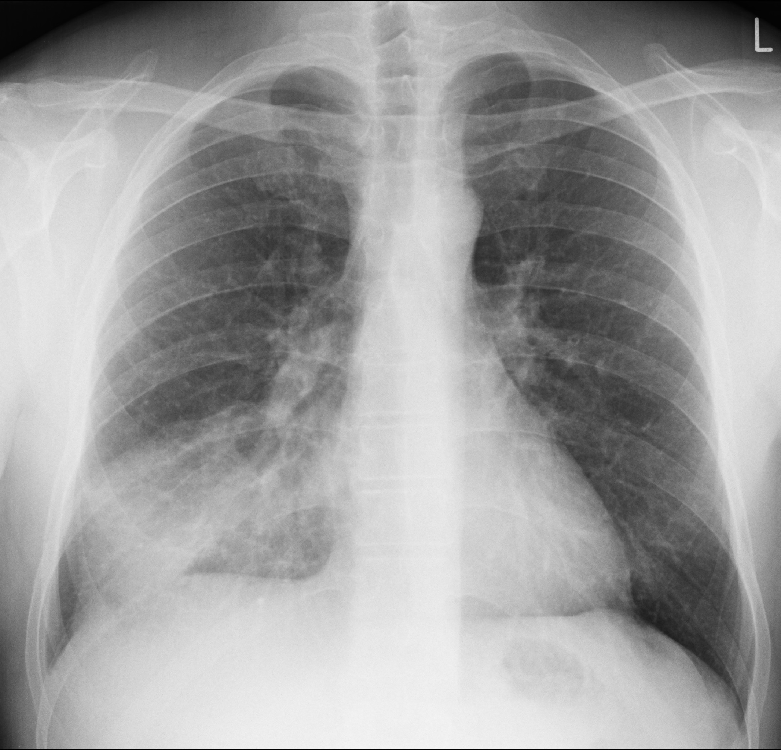
Πνευμονία
Η πνευμονία περιλαμβάνει συμπτώματα και σημεία λοίμωξης του κατώτερου αναπνευστικού συστήματος (δύσπνοια, παραγωγικός βήχας και πυρετός) που συνήθως σχετίζονται με πύκνωση στην CXR.
Η πνευμονία από P. jirovecii μπορεί να εμφανιστεί με ελάχιστες ή καθόλου αλλαγές στη CXR.
Εξετάστε την πνευμονία σε ασθενείς με σηψαιμία ή οξεία κατάσταση σύγχυσης.

Slide 22
Πνευμονία
Βακτηριακές (80–90%)
Streptococcus pneumoniae είναι η πιο συχνή αιτία πνευμονίας της κοινότητας.
Άλλα παθογόνα περιλαμβάνουν Mycoplasma pneumoniae, Haemophilus influenzae, Legionella, Chlamydia psittaci και Staphylococcus aureus (μπορεί να προκαλέσει κεραυνοβόλο πνευμονία σε ασθενείς με γρίπη). Οι Gram- και οι αναερόβιες λοιμώξεις είναι σπάνιες.
Ιογενείς (10–20%) Κυρίως COVID-19, γρίπη Α και Β, RSV, σπάνια ανεμευλογιά και SARS.
Rickettsial (1%) Σπάνια Coxiella burnetii.
Πάντα να λαμβάνετε υπόψη τη φυματίωση, ιδιαίτερα σε χρόνιο αλκοολισμό, κακές κοινωνικές συνθήκες, μετανάστες και όσους ταξιδεύουν σε αναπτυσσόμενες χώρες ή άτομα που δεν έχουν εμβολιαστεί με BCG. Οι ανοσοκατασταλμένοι ασθενείς (π.χ. HIV, θεραπεία με στεροειδή) διατρέχουν κίνδυνο φυματίωσης και πνευμονίας από Pneumocystis jirovecii

Slide 23
Πνευμονία
Σημεία και συμπτώματα
Πυρετός, βήχας και παραγωγή πτυέλων είναι κοινά συμπτώματα. Μπορεί να εμφανιστεί δύσπνοια, πλευριτικό άλγος, μυαλγίες ή αιμόπτυση.
Η πνευμονία μπορεί να παρουσιαστεί χωρίς εμφανή σημεία από την εξέταση του θώρακα.
Η πνευμονία από μυκόπλασμα μπορεί να παρουσιαστεί σε παιδιά και νεαρούς ενήλικες με πονόλαιμο, κεφαλαλγία, ναυτία, κοιλιακό άλγος και διάρροια.
Η λεγεωνέλλα μπορεί να παρουσιαστεί με μυαλγίες, διάρροια ή σύγχυση, ιδιαίτερα στους ηλικιωμένους.
Η πνευμονία από P.jirovecii σε ανοσοκατασταλμένους ασθενείς μπορεί να εμφανιστεί με βήχα, δύσπνοια και έντονη υποξία, με σχετικά λίγα άλλα ευρήματα.

Slide 24
Πνευμονία
Εξέταση και διερεύνηση
•
Εάν υπάρχει υποψία λοίμωξης από COVID-19, τοποθετήστε τον ασθενή σε απομόνωση, περιορίστε την αλληλεπίδραση του προσωπικού.
• Αξιολόγηση για σημεία σοβαρής σήψης.
• Ελέγξτε την RR, τον παλμό και την ΑΠ.
• Η ακρόαση μπορεί να αποκαλύψει εισπνευστικούς τρίζοντες.

Slide 25
Πνευμονία
Αξιολόγηση: εισαγωγή ή εξιτήριο
Μερικοί ασθενείς με «ήπια» ασθένεια, καλές κοινωνικές συνθήκες και όχι σημαντική συννοσηρότητα μπορεί να λάβουν εξιτήριο από το ΤΕΠ με ασφάλεια με κατάλληλα αντιβιοτικά (π.χ. αμοξικιλλίνη 0,5–1 g PO tds), απλή αναλγησία για πλευριτικό πόνο και την παρακολούθηση του GP.

Slide 26
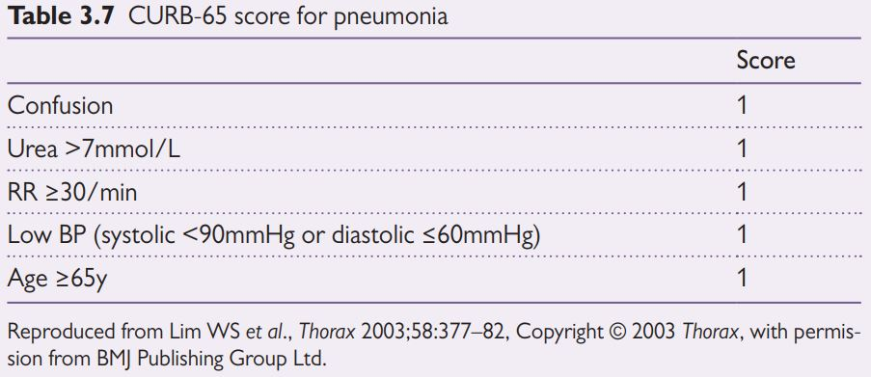
Πνευμονία
Οι ασθενείς με βαθμολογία CURB-65 ≥3 έχουν σοβαρή πνευμονία με υψηλό κίνδυνο θανάτου.
Όσοι σκοράρουν 2 κινδυνεύουν να πεθάνουν και θα πρέπει να λαμβάνονται υπόψη για ενδονοσοκομειακή περίθαλψη ή εξωτερικά ιατρεία υπό την επίβλεψη νοσοκομείου.
Ασθενείς με βαθμολογία CURB-65 0 ή 1 διατρέχουν χαμηλό κίνδυνο θανάτου και μπορεί να είναι κατάλληλοι για θεραπεία στο σπίτι

Slide 27
Πνευμονία
Θεραπεία
Ασθενείς που κρίνονται κατάλληλοι για εξιτήριο
Χορηγήστε αναλγησία, αντιβιοτικά από του στόματος για 5 ημέρες και παρακολούθηση GP (συμπεριλαμβανομένης της απόφασης σχετικά με την ανάγκη επανάληψης της CXR σε 6 εβδομάδες για να επιβεβαιώσετε ότι οι βλάβες έχουν υποχωρήσει).
Εξηγήστε στον ασθενή ποιο ποσοστό ανάρρωσης να περιμένει. Ασθενείς που εισήχθησαν, αλλά όχι σοβαρά αδιαθεσία Ξεκινήστε είτε PO είτε IV αντιβιοτικά, ως εξής:
• Είτε αμοξικιλλίνη 0,5–1 g PO tds + ερυθρομυκίνη 500 mg PO qds (ή κλαριθρομυκίνη 500 mg bd).
• Ή εάν απαιτείται ενδοφλέβια θεραπεία: αμπικιλλίνη 500 mg IV qds + ερυθρομυκίνη 500 mg IV qds (ή κλαριθρομυκίνη 500 mg bd). Θα ισχύουν οι τοπικές οδηγίες.
• Παρακολουθήστε το SpO2 και παρέχετε ανάλογα O2.
• Παρέχετε απλή αναλγησία.

Slide 28
Πνευμονία
Ασθενείς με σηψαιμία
Ξεκινήστε IV κρυσταλλοειδή υγρά. Λάβετε καλλιέργειες αίματος και χορηγήστε IV αντιβιοτικά (π.χ. co-amoxiclav 1,2 g IV tds + κλαριθρομυκίνη 500 mg IV bd) αμέσως. Επικοινωνήστε με τη ΜΕΘ και τοποθετήστε έναν καθετήρα ούρων. Στοχεύστε σε μέση αρτηριακή πίεση (MAP) >65 mmHg και παραγωγή ούρων >0,5 mg/kg/ώρα.
Διαφορική διάγνωση
Απεικονίσεις που μοιάζουν με πνευμονία μπορεί να εμφανιστούν σε πνευμονικό οίδημα, πνευμονικό έμφρακτο, πνευμονική αγγειίτιδα (π.χ. ΣΕΛ, PAN, σύνδρομο Churg-Strauss και κοκκιωμάτωση με πολυαγγειίτιδα), ασπεργίλλωση, εξωγενή αλλεργική κυψελιδίτιδα, βρογχοκυψελιδικό καρκίνωμα, οξεία παγκρεατίτιδα και υποδιαφραγματικό απόστημα.

Slide 29
Αυτόματος Πνευμοθώρακας
Πρωτοπαθής αυτόματος πνευμοθώρακας (PSP) μπορεί να εμφανιστεί σε προηγουμένως υγιή άτομα.
Ο δευτεροπαθής αυτόματος πνευμοθώρακας (SSP) εμφανίζεται σε ηλικιωμένους ασθενείς με προϋπάρχουσα χρόνια πνευμονοπάθεια (όπως ΧΑΠ ή ΤΒ) και μπορεί επίσης να εμφανιστεί με άσθμα, βρογχικό καρκίνωμα, σύνδρομο Marfan, λοίμωξη, κυστική ίνωση και ρήξη οισοφάγου.

Slide 30
Αυτόματος Πνευμοθώρακας
Οι περισσότεροι ασθενείς παρουσιάζουν ετερόπλευρο πλευριτικό άλγος και δύσπνοια.
Κλασικά φυσικά σημεία μπορεί να μην υπάρχουν (ανάλογα με το μέγεθος του πνευμοθώρακα): ταχύπνοια, ταχυκαρδία, φυσιολογική επίκρουση ή τυμπανικό ήχο με μειωμένη είσοδο αέρα στην πληγείσα πλευρά.
Σπάνια, μπορεί να υπάρχει ήχος κρότου στην καρδιακή κορυφή.
Τα σοβαρά συμπτώματα (αδυναμία ομιλίας, gasping, χαμηλό SpO2) θα πρέπει να οδηγήσουν σε ταχεία εκτίμηση για πνευμοθώρακα τάσης: απόκλιση τραχείας, ταχυκαρδία, ταχυκαρδία και υπόταση.
Αντιμετωπίστε τον πνευμοθώρακα τάσης με άμεση αποσυμπίεση χρησιμοποιώντας μια βελόνα στο δεύτερο μεσοπλεύριο διάστημα (ακριβώς πάνω από την τρίτη πλευρά) στη μέση της κλείδας.
Σοβαρά συμπτώματα εντοπίζονται επίσης σε ασθενείς με SSP (δυσανάλογα με το μέγεθος του πνευμοθώρακα).
Σε περίπτωση απουσίας σημείων πνευμοθώρακα τάσης, κάντε φορητή CXR.

Slide 31
Αυτόματος Πνευμοθώρακας
Αρχική αξιολόγηση και διαχείριση
• Παρακολούθηση παλμών, SpO2 και BP. Εξασφαλίστε πρόσβαση IV.
• Χορηγήστε O2 υψηλής ροής (σε ασθενείς με ΧΑΠ, στοχεύστε σε SpO2 90–92%).
• Όταν δεν υπάρχουν σημεία πνευμοθώρακα υπό τάση, τα ABG θα βοηθήσουν στην αξιολόγηση ασθενών με χρόνια πνευμονοπάθεια και θα καθοδηγήσει τη θεραπεία με Ο2.
• Η CXR σε όρθια θέση είναι ο κύριος τρόπος για τη διάγνωση, αλλά προσέξτε τις παγίδες.
• Η αξονική τομογραφία δεν είναι η κύρια διαγνωστική μέθοδος, αλλά μπορεί να αναγνωρίσει μικρούς πνευμοθώρακες που δεν είναι εμφανείς στη CXR.
Η αξονική τομογραφία χρησιμοποιείται επίσης σε υποξεία κατάσταση για την εκτίμηση της φυσαλιδώδους πνευμονοπάθειας σε σταθερό ασθενή.

Slide 32
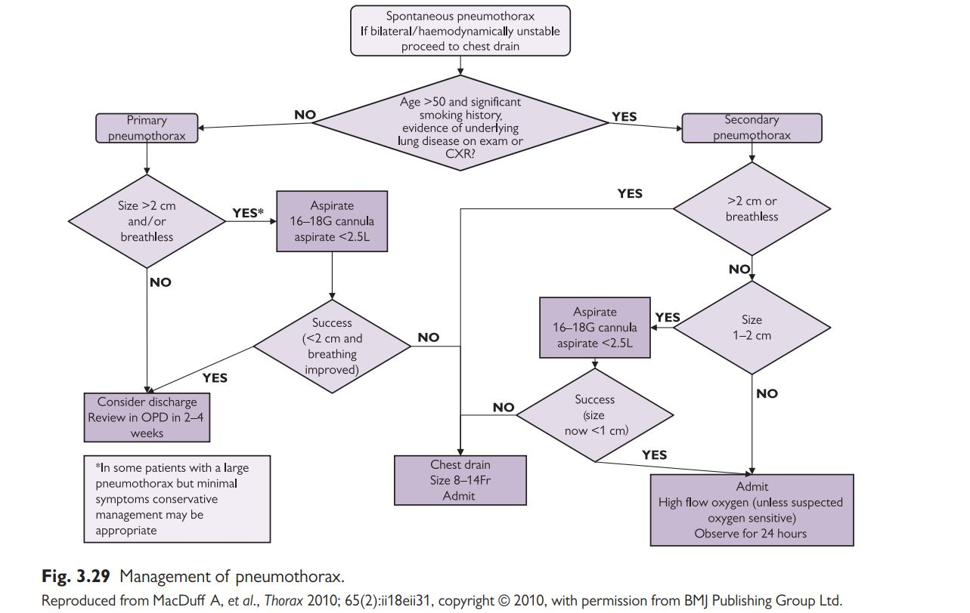
Αυτόματος Πνευμοθώρακας

Slide 33
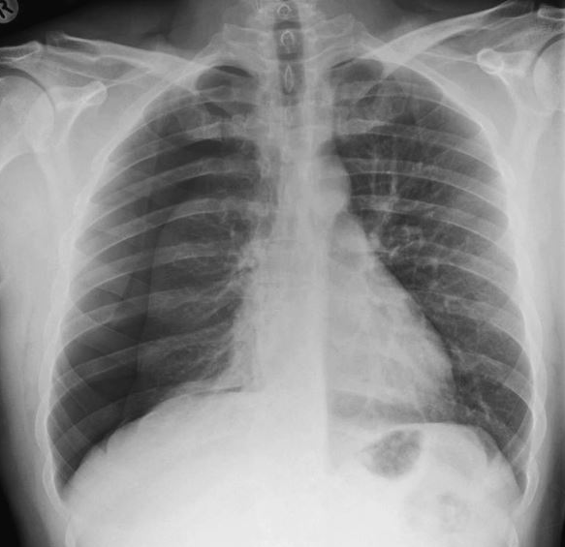
Αυτόματος Πνευμοθώρακας

Slide 34
Υπεζωκοτική συλλογή
Υπό κανονικές συνθήκες, κάθε υπεζωκοτική κοιλότητα περιέχει <20 mL υγρό.
Το εξίδρωμα ορίζεται όταν πληρείται ένα τουλάχιστον από τα παρακάτω: πρωτείνη υγρού/ορού >0,5 ή γαλακτική αφυδρογονάση υγρού/ορού (LDH) >0,6 ή τιμή LDH υγρού μεγαλύτερη από τα δύο τρίτα των ανώτερων ορίων της εργαστηριακής φυσιολογικής τιμής για την LDH ορού.

Slide 35
Υπεζωκοτική συλλογή
Κλινική εικόνα
Τα συμπτώματα οφείλονται συνήθως στην υποκείμενη νόσο.
Ένας ήπιος πόνος και δύσπνοια (αρχικά κατά την άσκηση, αργότερα κατά την ηρεμία) μπορεί να εμφανιστεί εάν η συλλογή είναι μεγάλη.
Ιστορικό εμέτου, ακολουθούμενο από πόνο στο στήθος, υποδηλώνει ρήξη οισοφάγου—επείγουσα χειρουργική επέμβαση.

Slide 36
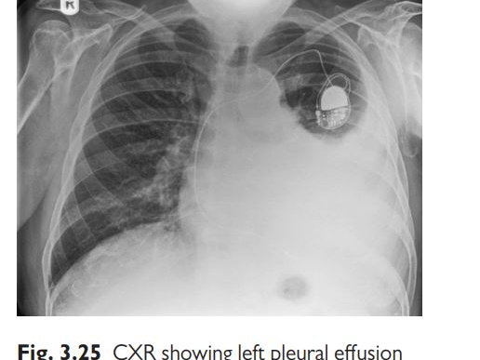
Υπεζωκοτική συλλογή
Τα σημεία δεν είναι εμφανή μέχρι να εμφανιστούν >500mL.
Χαρακτηριστική είναι η δύσπνοια και η αμβλύτητα κατά την επίκρουση, με απουσία ήχων αναπνοής πάνω από τη συλλογή. Η βρογχική αναπνοή μπορεί να ακούγεται ακριβώς πάνω από την συλλογή. Πολύ μεγάλες ετερόπλευρες συλλογές μπορεί να προκαλέσουν ενδείξεις μετατόπισης του μεσοθωρακίου. Η CXR μπορεί να επιδείξει υπεζωκοτικές συλλογές τόσο μικρές όσο 250 mL ως αμβλύνσεις της πλευροδιαφραγματικής γωνίας.

Slide 37
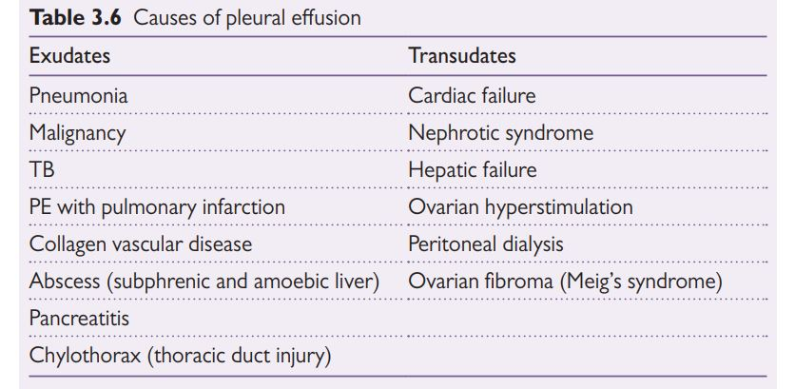
Υπεζωκοτική συλλογή
Θεραπεία
Παρέχετε Ο2 και αναζωογονήστε εάν είναι απαραίτητο, σύμφωνα με την υποκείμενη παθολογία.
Επείγουσα θεραπευτική υπεζωκοτική αναρρόφηση σπάνια απαιτείται, εκτός από τις περιπτώσεις όπου υπάρχει υποψία αιμοθώρακα.
Ανατρέξτε στην ιατρική ομάδα για περαιτέρω διερεύνηση (συμπεριλαμβανομένου της διαγνωστικής παρακέντησης καθοδηγούμενης από θωρακικό υπέρηχο)

Slide 38
Πνευμονική εμβολή
Η θνησιμότητα της ΠΕ που έχει διαγνωστεί και αντιμετωπίζεται είναι 7%.
Η πνευμονική εμβολική νόσος μπορεί να οδηγήσει σε μια ποικιλία συμπτωμάτων που συχνά διαγιγνώσκονται λανθασμένα ως άσθμα, άγχος, πνευμονία και ACS.
Ιστορικό
Οι περισσότεροι ασθενείς με ΠΕ εμφανίζουν δύσπνοια, συνήθως χωρίς άλλα συμπτώματα.
Η συγκοπή με κυάνωση, καρδιακή ανακοπή ή στηθάγχη είναι σημάδια μαζικής ΠΕ.
Μια μειοψηφία εμφανίζει πλευριτικό άλγος, μερικές με αιμόπτυση.
Πάντα να λαμβάνετε υπόψη την ΠΕ σε ασθενείς με ανεξήγητη υποξία ή δύσπνοια.
Λάβετε ένα πλήρες ιστορικό συννοσηροτήτων, χειρουργικών επεμβάσεων, πρόσφατης εισαγωγής στο νοσοκομείο, παρελθόντος ιστορικού, συμπεριλαμβανομένης της DVT και της PE, και ταξιδιωτικού και οικογενειακού ιστορικού.

Slide 39
Πνευμονική εμβολή
Εξέταση
Η εξέταση μπορεί να είναι φυσιολογική.
• Η ταχυκαρδία και η ταχύπνοια είναι συχνές.
Ο πυρετός μετά από πνευμονική εμβολή είναι συχνός.
• Το 30% όλων των ασθενών με ΠΕ έχουν φυσιολογικό SpO2.
• Καταγράφετε πάντα την BP. Η υπόταση υποδηλώνει μαζική ΠΕ.
• Πραγματοποιήστε πλήρη αναπνευστική και καρδιαγγειακή εξέταση.
• Εξετάζετε πάντα τα πόδια για σημεία DVT.

Slide 40
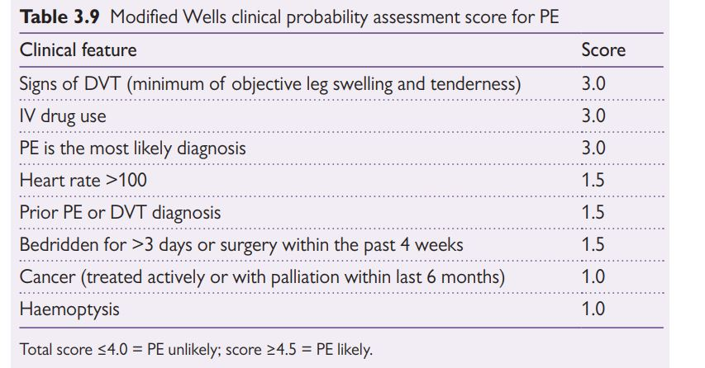
Πνευμονική εμβολή
Κάθε ασθενής με βαθμολογία ≥4,5 στη βαθμολογία Wells Ή έχει αυξημένη τιμή D-dimers χρειάζεται πνευμονική απεικόνιση. Μόνο μία φυσιολογική τιμή D-dimer ΚΑΙ ένα «ΠΕ απίθανη" σκορ Wells θα αποκλείσει με ασφάλεια την ΠΕ.

Slide 41
Πνευμονική εμβολή
Εργαστηριακές εξετάσεις για ύποπτη ΠΕ
• Εάν είναι υποξικός, ταχυκαρδικός ή υποτασικός, τοποθετήστε έναν ενδοφλέβιο σωληνίσκο. • Όλοι οι ασθενείς πρέπει να λαμβάνουν αίμα για FBC και U&E.
• Μετρήστε D-dimer σε οποιονδήποτε ασθενή έχει βαθμολογία ≤4 στη βαθμολογία Wells
Μια φυσιολογική τιμή D-dimers σε βαθμολόγηση ασθενούς ≤ 4 αποκλείει την ΠΕ
ΗΚΓ (για να αναζητήσετε MI ή περικαρδίτιδα) και μια CXR (για να αναζητήσετε πνευμοθώρακα ή πνευμονία).
Το ΗΚΓ και η CXR είναι συχνά φυσιολογικά στην ΠΕ.

Slide 42
Πνευμονική εμβολή
Διαγνωστική απεικόνιση για πνευμονική εμβολή
Υπάρχουν δύο μορφές απεικόνισης για πνευμονική εμβολή: CT πνευμονική αγγειογραφία (CTPA) και σάρωση αερισμού-αιμάτωσης (V/Q).
Η CTPA χρησιμοποιεί υψηλότερη δόση ακτινοβολίας, αλλά θα δώσει μια οριστική απάντηση, καθώς και θα διαγνώσει άλλες καταστάσεις (όπως ανατομία αορτής).
To scanning V/Q χρησιμοποιεί χαμηλότερη δόση ακτινοβολίας, αλλά ενδέχεται να μην δώσει οριστική απάντηση.
Το αποτέλεσμα της σάρωσης V/Q πρέπει να συμφωνεί με την κλινική πιθανότητα διάγνωσης ή αποκλεισμού ΠE (και οι δύο ΠE απίθανή και οι δύο ΠE πιθανή).
Άλλοι συνδυασμοί είναι μη διαγνωστικοί και απαιτούν CTPA.

Slide 43
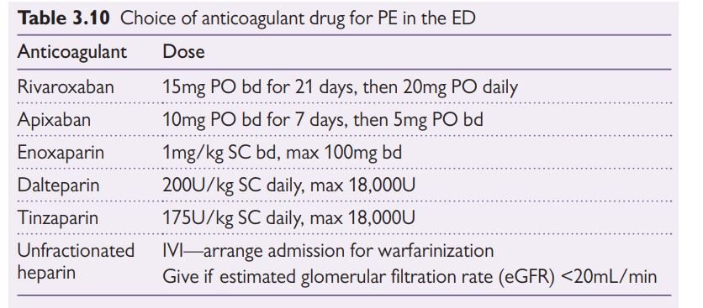
Πνευμονική εμβολή
Θεραπεία
Μπορείτε να θεραπεύσετε τους ασθενείς με ΠE ως εξωτερικούς ασθενείς εάν είναι περιπατητικοί και έχουν φυσιολογικό SpO2, RR και καρδιακό ρυθμό.
Η εξωνοσοκομειακή θεραπεία εξαρτάται από την αξιόπιστη παρακολούθηση.
Εισαγωγή απαιτείται σε υποξικούς, υποτασικούς, ταχυκαρδικούς, ταχυπνοϊκούς ασθενούς ή ασθενείς αδύνατον να λάβουν την απαραίτητη φροντίδα στο σπίτι
Μόλις επιβεβαιωθεί η φλεβική θρόμβωση ή εάν υπάρξει καθυστέρηση >4 ωρών για τη διάγνωση σε ασθενή υψηλού κινδύνου, χορηγήστε μια δόση αντιπηκτικής αγωγής

Slide 44
Πνευμονική εμβολή
Υποψία μαζικής ΠΕ
• Σε ασθενείς με καρδιαγγειακή διαταραχή, καλέστε για επείγουσα βοήθεια στη ΜΕΘ.
• Το υπερηχογράφημα καρδιάς παρά την κλίνη θα δείξει μια διευρυμένη RV.
• Το triplex φλεβών κάτω άκρων μπορεί να εμφανίζει DVT.
• Μην μετακινείτε ασταθείς ασθενείς για αξονική τομογραφία ή scanning V/Q.
• Εάν η υποψία ΠΕ είναι υψηλή και ο ασθενής είναι αιμοδυναμικά ασταθής, χορηγήστε θρομβολυτική θεραπεία. Μην καθυστερείτε. Χορηγήστε alteplase (rtPA) 10 mg αργή IV σε 1–2 λεπτά, ακολουθούμενη από 90 mg IV σε 2 ώρες (μέγιστη δόση 1,5 mg/kg εάν ο ασθενής είναι <65 κιλά).
• Εάν η θρομβόλυση αντενδείκνυται ή δεν έχει αποτέλεσμα, επικοινωνήστε με ειδικούς να εξετάσουν άλλες εναλλακτικές λύσεις, εάν υπάρχουν (π.χ. χειρουργική εμβολεκτομή, θρομβόλυση κατευθυνόμενη από καθετήρα).
• Μετά τη θρομβόλυση, ξεκινήστε τη μη κλασματοποιημένη ηπαρίνη IV, με βάση τη δόση στο βάρος του ασθενούς.

